Slide 1
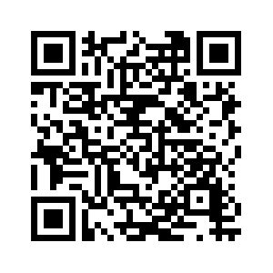
Currículo, avaliação e criatividade na Matemática do Ensino Fundamental
Professora
Maria José Costa dos santos;
MONITORES
FRANCISCO ARNALDO LOPES BEZERRA
GLESSIANE COELI FREITAS BATISTA PRATA

Slide 2
PROBLEMATIZAÇÃO
O que é a insubordinação criativa?
Por que considerar a insubordinação criativa para redimensionar as práticas dos educadores matemáticos?

Slide 3
O CONCEITO
O conceito de insubordinação criativa surgiu em 1981 quando Morris et al. publicaram um relatório sobre um estudo etnográfico realizado com 16 diretores de escolas de Chicago em que se discutiu as ações de insubordinação criativa como um recurso diante da burocracia educacional.
Esse estudo revela também que os gestores acabam, por vezes, tomando decisões que não atendem às expectativas de diretrizes superiores, pois percebem a necessidade de desobedecer ordens em prol da melhoria e do bem estar da comunidade educacional de modo a preservar princípios éticos, morais e de justiça social.

Slide 4
Por que considerar a insubordinação criativa para redimensionar as práticas dos educadores matemáticos?
Atrever-se a criar e ousar na ação docente decorre do desejo de promover uma aprendizagem na qual os estudantes atribuam significados ao conhecimento matemático.

Slide 5
Insubordinações criativas
São geradas pelo conflito entre as políticas públicas delineadas para as escolas e a realidade escolar.
Diretores e professores buscam ações que visem à melhoria da comunidade escolar e à preservação das equipes pedagógicas de suas escolas e dos princípios de suas propostas.
A insubordinação criativa é legitimada por centrar-se em práticas profissionais alicerçadas em bases éticas.

Slide 6
O professor Insubordinações criativas
Independentemente de seu compromisso com uma política pública, na insubordinação criativa com o objetivo de garantir a manutenção ou a melhoria do ensino e da aprendizagem em sua escola, não pode fugir à ética e o bom senso, mas sim adaptar ou modificar as diretrizes dessa política sempre no sentido de redefini-la como consequência positiva da política

Slide 7
A insubordinação criativa tem dois propósitos:
Garantir que o sistema de diretrizes não influencie negativamente os professores e os alunos;
Evitar a possível consequência negativa do desacato explícito, quando ele ocorre.

Slide 8
no ensino da Matemática, as insubordinações criativas dos professores manifestam-se por meio dos seguintes atos
:
Criar argumentações alternativas para explicar as diferenças de aproveitamento dos alunos, rompendo com a generalização normalmente presente nos discursos de análise dos resultados deles;
Questionar as formas como a Matemática é apresentada na escola;
Enfatizar a humanidade e a incerteza da disciplina de Matemática;
Posicionar os alunos como autores da Matemática;
Desafiar os discursos discriminatórios sobre os alunos, sobre professores e sobre a Educação

Slide 9
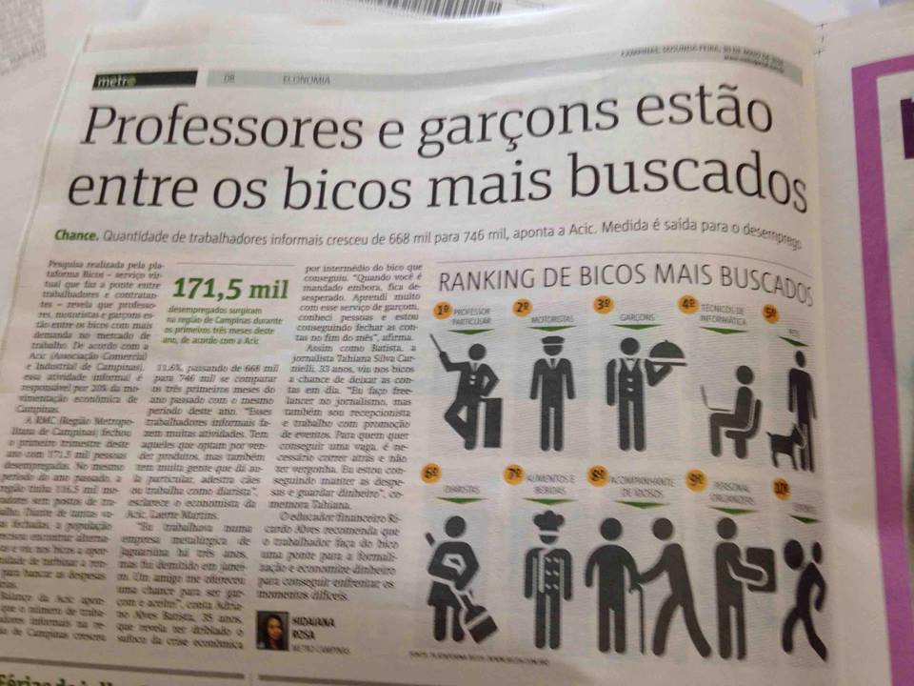
Exemplos de Discursos discriminatórios contras professores

Slide 11
referências
D’AMBROSIO, Beatriz. S. A subversão responsável na constituição do educador matemático. In: 16.º Encuentro Colombiano de Matemática Educativa. Bogotá. CO: Anais...Asociación Colombiana de Matemática Educativa. (pp.1-7), 2015. Disponível: https://www.academia.edu/35157445/A_SUBVERS%C3%83O_RESPONS%C3%81VEL_NA_CONSTITUI%C3%87%C3%83O_DO_EDUCADOR_MATEM%C3%81TICO. Acesso em 08 de março de 2018
SANTOS, Maria José Costa dos; MATOS, F. C. C.. A insubordinação criativa na formação contínua do pedagogo para o ensino da matemática: os subalternos falam? Revista de Ensino de Ciências e Matemática (REnCiMa) , v. 8, p. 11-30, 2017.
_________________. 2018 A formação do professor de matemática: metodologia sequência fedathi (sf). Revista Lusófona de Educação, 38(38), 2018

Slide 12
obrigado(a)

